Slide 1
Fake News

Slide 2
Was sind „Fake News“?
Absichtliche Falschmeldungen
Schlecht recherchierte bzw. unvollständige Meldungen
Satire

Slide 3
Absichtliche Falschmeldungen
Meldungen, in welchen bewusst falsche Tatsachen verbreitet werden
Dienen meist zum Beschmutzen eines (politischen) Gegners
Regen bewusst zur Provokation an
Haben eine reißerische Headline („Clickbait“)
Sind in bestimmten Maße glaubhaft

Slide 4
Beispiel „Birther-Bewegung“
Verschwörungstheorie, welche besagt, dass Barack Obama kein US-Staatsbürger sei
Erfüllt alle Punkte einer „Fake News“-Meldung
Wurde u.a. auch von Donald Trump verbreitet
Ähnlicher Fall auch in Österreich - > van der Bellen gefälschte Arztmeldung
Von Official White House Photo by Pete Souza - P120612PS-0463 (direct link), Gemeinfrei, https://commons.wikimedia.org/w/index.php?curid=23956389

Slide 5
Beispiel „Pizzagate“
Besagte, dass in einer Pizzeria in Washington, D.C. diverse illegale Aktivitäten stattfinden mit Verbindung zu Hillary Clinton
Bewusste Falschmeldung, verbreitet über reddit und 4chan
Am 4.12.2016 stürmte ein bewaffneter Angreifer diese Pizzeria
Verletzt wurde niemand, der Angreifer wurde festgenommen und verurteilt
Von Farragutful - Eigenes Werk, CC BY-SA 4.0, https://commons.wikimedia.org/w/index.php?curid=54137782

Slide 6
Schlecht recherchierte Meldungen
Lassen teilweise unbewusst Details aus
Erschaffen dadurch trotzdem eine falsche Realität
Finden sich auch in „Qualitätsmedien“

Slide 7
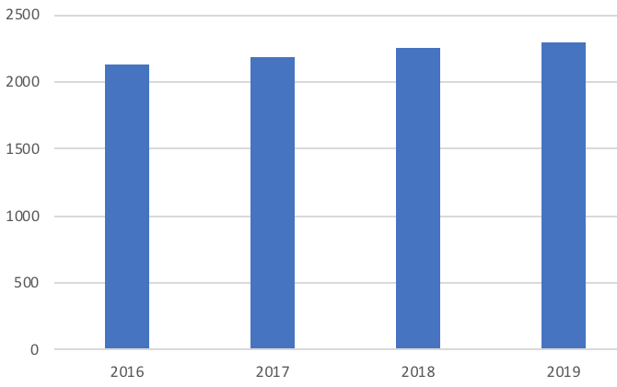
Unvollständige Meldungen
Bewusste Manipulation der dargestellten Grafik
Quelle: https://www.facebook.com/mkunasek/photos/a.10151353074773282.1073741825.66095458281/10155569332853282/?type=3&theater

Slide 8
Satire
Sind bewusste Falschmeldungen, dienen aber zur Belustigung und haben nur geringen Wahrheitsgehalt
Nur in seltenen Fällen politisch motiviert
Oft übertriebene Darstellung der Realität
Bekannte Beispiele sind Die Tagespresse, Der Postillon & The Onion

Slide 9
Frage
Seid ihr schon einmal mit einer Art von Fake News in Berührung gekommen?

Slide 10
Wer erstellt „Fake News“?
Kommt meist von Nachrichtenportalen, welche bewusst Falschmeldungen verbreiten (z.B. Breitbart, unzensuriert.at)
Meist steht eine politische Motivation dahinter
Auch Privatpersonen stecken teilweise hinter Fake News
Durch soziale Netzwerke verbreiten sich solche Artikel sehr schnell und werden oft angesehen
Die Anonymität und oftmals fehlenden Konsequenzen im Internet regt zur Verbreitung an
Auch in Kommentarsektionen werden gerne Falschmeldungen verbreitet

Slide 11
„Fake Kommentar“
Ein anonymes Posting im krone.at-Forum zu einem Artikel betreffend der Flüchtlingskrise wurde gepostet
Der Verfasser des Postings wurde ausfindig gemacht
Die Caritas versuchte diese Gerüchte zu ersticken, klagte und bekam Recht
Bei Gericht einigte man sich auf ein Absitzen der Strafe als Hilfskraft in einem Flüchtlingsheim
Quelle: https://kurier.at/chronik/caritas-handy-luege-bei-mir-hat-das-hirn-ausgesetzt/312.763.049

Slide 12
Was bringen „Fake News“?
Nur durch das Lesen von Schlagzeilen verändert sich unbewusst das Bild einer Person
Mit „Fake News“ lassen sich Emotionen (meist negativ) gezielt auf bestimmte Themen lenken
Außerdem bestätigen „Fake News“ das eigene Weltbild

Slide 13
Schüren von Hass durch „Fake News“
Unterwanderung unserer Kultur durch den Islam????!!!??
Ist lediglich eine andere Bezeichnung für ein Produkt
Alternative Bezeichnungen werden schon seit über 25 Jahren verwendet
Alles was in das eigene Weltbild passt wird angenommen, Fakten die dagegen sprechen ignoriert

Slide 14
Warum sind sie gefährlich?
Einen Gedanken in den Kopf zu bekommen ist einfach, ihn wieder zu entfernen nicht
Viele Artikel knüpfen an Gerüchte oder Gedanken an, welche man bereits zu einem Thema bzw. einer Person hat
Um Klicks zu generieren werden Fakten dazuerfunden

Slide 15
Facebook & Cambridge Analytica
Cambridge Analytica sammelte im großen Stil Daten über Wähler, um diese im Wahlkampf einzusetzen
Über Facebook bekam Cambridge Analytica Daten von über 50 Millionen Mitgliedern
Diese Daten wurden eingesetzt um gezielt Werbungen und Fake News zu schalten
Halfen dabei mit, Donald Trump die Präsidentschaftswahl zu gewinnen
Von Shealah Craighead - https://www.whitehouse.gov/the-press-office/2017/10/31/white-house-releases-official-portraits-president-donald-j-trump-and, Gemeinfrei, https://commons.wikimedia.org/w/index.php?curid=63768460

Slide 16
Frage
Was seht ihr als den gefährlichsten Aspekt von Fake News an?

Slide 17
Wie erkenne ich „Fake News“?
Einseitige Berichterstattung (keine Betroffenen oder offizielle Stellen kommen zu Wort)
Die Geschichte wird nicht von seriösen Medien berichtet
Keine Angabe von Quellen bzw. Methoden die Meldung zu überprüfen
Reißerisch formulierte Schlagzeilen (Clickbait)
Diese Punkte können (teilweise), müssen aber nicht zutreffen

Slide 18
Was lässt sich gegen „Fake News“ tun?
Generell: Hinterfragen, was - egal wo - im Internet steht!
Im Zweifel Seiten wie mimikama.at oder kobuk.at aufrufen
Solche Meldungen nicht verbreiten
„Bewährte“ Medien unterstützen

Slide 19
Die „Bubble“
Heutzutage lassen sich Nachrichtenquellen individuell zusammenstellen (Facebook, Twitter)
Dies ist gefährlich, da man so nur eine einseitige Berichterstattung bekommt
Um sich eine Meinung zu einem Thema zu bilden, sollte man allerdings mehrere Perspektiven heranziehen
Daher sollte man überparteiliche Nachrichtenportale abonnieren bzw. Nachrichtensendungen ansehen

Slide 20
Frage
Was lässt sich eurer Meinung nach gegen Fake News unternehmen?

Slide 21
Video zu Verschwörungstheorien
https://www.youtube.com/watch?v=Hug0rfFC_L8

Slide 22
Frage
Werdet ihr etwas an eurem Verhalten im Netz verändern?

Slide 23
Aufgabe
Suche dir die Aufgabenstellung deiner Gruppe auf Moodle heraus und lies sie dir durch!

